Slide 1
Análisis de riesgo de Credit One

Slide 2
Agenda
Objetivos
Definición del proceso de Data Science a utilizer
Datos disponibles para el Proyecto
Identificación y solución de problemas de datos
Diagrama del proceso
Recomendaciones

Slide 3
Objetivos
Realizar un análisis inicial de los datos obtenidos previamente.
Identificar la información.
Encontrar asociaciones entre los datos.
Enumerar los posibles inconvenientes.
Definir un proceso de data science a seguir que se adapte al análisis de riesgo planteado.
Definir los pasos para la administración de los datos.
Identificar riesgos o escenarios no comtemplados.

Slide 4
Proceso a utilizar
Metodología a usar: Zumel & Mount
Pasos:
Definir la meta: Definir una meta cuantificable.
Recolectar y administrar los datos: Identificar los datos necesarios, explorarlos y brindarles un mejor significado si es necesario.
Crear el modelo: Se extrae la información importante de los datos para alcanzar las metas
Evaluar y criticar el modelo: una vez obtenido el modelo se debe determiner si se alcanzaron los objetivo, caso contrario es necesario volver al modelado.
Presentar los resultados y el documento: Detalles de cómo interpreter el modelo y cómo usar las predicciones, detalle de tiempo de validez del modelo.
Puesta en producción y mantenimiento del modelo: Implementar mejoras solicitadas por el cliente.

Slide 5
Datos disponibles para el proyecto
Set de datos con 30 mil registros.
Información de crédito: tanto del cliente como adicionales para familiares.
Información del cliente: género, estado civil, nivel educativo, edad.
Historial de pagos pasados: montos pagos durante los últimos 5 meses.
Estado de cuenta del cliente: para los últimos 5 meses.
Montos de pagos anteriores: para los últimos 5 meses.
Conducta del cliente: por defecto o no.

Slide 6
Identificación y solución de problemas con los datos
PAY_X:
Se observan valores no documentados para valores de estado de reembolso.
Solución:
Analizando las opciones lo recomendable sería mantener los datos tal cual, en clases NA.
Predictores de estatus social
Se encuentran valores no documentados para Nivel educativo y estado civil, por lo que se pueden convertir a NA.
Renombrar los niveles a Male / Female en el sexo.
Notes:
Analizando las opciones no es recomendado remover los datos inválidos ya que se perderían muchos registros. No es recommendable borrar las variables antes de realizer una predicción. Reemplazar los Nas por una clase mayor? Los NA ya son una clase mayor en sí.

Slide 7
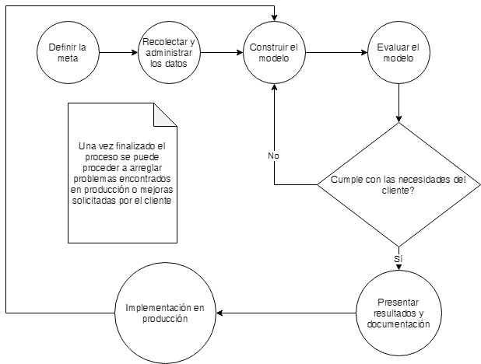
Diagrama de proceso

Slide 8
Recomendaciones
Identificar las correlaciones entre las variables de estatus social con la variable dependiente.
Identificar los predictores que tengan un mayor impacto en el default.
Realizar una identificación de los clientes de acuerdo a sus pagos a tiempo y poder predecir cuales serán sus movimientos a future.

